Slide 1


ĐẠI HỌC TRÀ VINH
TRƯỜNG KỸ THUẬT VÀ CÔNG NGHỆ
ĐỒ ÁN TỐT NGHIỆP
XÂY DỰNG CHATBOT HỖ TRỢ
GIẢI BÀI TẬP LẬP TRÌNH
VÀ GỢI Ý LỖI SAI CHO SINH VIÊN
NGÀNH CÔNG NGHỆ THÔNG TIN
Giảng viên hướng dẫn:
Sinh viên thực hiện:
ThS. Trịnh Quốc Việt
Nguyễn Huỳnh Chí - 110122001

Slide 2


Bối cảnh chuyển đổi số mạnh mẽ
Khuyến khích ứng dụng công nghệ vào dạy và học.
Sự phát triển mạnh mẽ của AI
Trí tuệ nhân tạo đang phát triển nhanh chóng và tạo ra nhiều cơ hội đổi mới trong lĩnh vực giáo dục.
LÝ DO CHỌN
ĐỀ TÀI
Ứng dụng công nghệ theo xu hướng mới
Việc tích hợp chatbot AI giúp tiếp cận các công nghệ tiên tiến đang được sử dụng rộng rãi trên thế giới.
Sinh viên đang sử dụng AI sai cách
Sinh viên đang chưa biết cách sử dụng AI hiệu quả, làm hỏng kiến thức chuyên môn

Slide 3
GIỚI THIỆU ĐỀ TÀI
Xây dựng hệ thống tích hợp chatbot AI tương tác với hệ thống quản lý học tập Moodle để hỗ trợ lập trình cho sinh viên ngành Công Nghệ Thông Tin
Mô tả
Mục tiêu
Sử dụng Web Service API của Moodle để thu thập thông tin dữ liệu như: thông tin bài tập, bài làm sinh viên nộp.
Từ nội dung đề bài bài tập, AI sinh nội dung định hướng cách giải quyết bài toán dựa trên yêu cầu đề bài.
Tích hợp AI thông qua AI API Key, để hệ thống kết nối đến dịch vụ mô hình ngôn ngữ lớn để xử lý và phân tích dữ liệu đầu vào, từ đó sinh phản hồi thông minh phù hợp với các chức năng hệ thống.
Trao đổi với sinh viên, trả lời các câu hỏi hoặc yêu cầu có thể đính kèm hình ảnh liên quan đến bài tập, duy trì được ngữ cảnh hội thoại với sinh viên.
Xây dựng prompt truyền các dữ liệu đầu vào hợp lý cho System Prompt được thiết kế theo chức năng hệ thống, nhằm đảm bảo đủ dữ liệu cần thiết để làm cơ sở cho AI trả về phản hồi phù hợp.
Thu thập mã nguồn bài làm của sinh viên kèm theo yêu cầu, tiêu chí của bài tập để phân tích và đưa ra các nhận xét.
Xác định mức độ hoàn thành của bài làm dựa trên yêu cầu và tiêu chí chấm điểm, hỗ trợ sinh viên chỉnh sửa bổ sung và cải thiện chất lượng bài.
Phạm vi
Đề tài hướng đến sinh viên học lập trình cơ bản hoặc nhập môn lập trình, hỗ trợ các ngôn ngữ phổ biến như: C/C++, Java, Python, PHP và HTML.
Hệ thống tập trung vào các bài tập lập trình giải thuật toán cơ bản và dự án quy mô nhỏ.
Nghiên cứu tập trung vào việc tích hợp AI tương tác Moodle nhằm hỗ trợ học tập theo ngữ cảnh, chưa xem xét các dự án phần mềm lớn hoặc các bài toán chuyên sâu.
Không trả về lời giải và mã nguồn hoàn chỉnh trong phản hồi, nhằm khuyến khích sinh viên dựa vào gợi ý hướng dẫn và nhận xét để tự hoàn thành bài tập.

Slide 4








CÔNG NGHỆ SỬ DỤNG
Backend
Spring Boot Framework: xây dựng hệ thống backend, cung cấp REST API, xử lý nghiệp vụ và điều phối luồng dữ liệu giữa các thành phần.
Spring AI: Hỗ trợ tích hợp và quản lý quá trình tương tác với mô hình AI, bao gồm xây dựng prompt và quản lý ngữ cảnh hội thoại.
Moodle Web Service API: cho phép truy xuất dữ liệu từ Moodle như khóa học, bài tập, bài nộp và các thông tin liên quan phục vụ quá trình hỗ trợ học tập.
Frontend
ReactJS: xây dựng giao diện chatbot tương tác với người dùng và kết nối với backend thông qua REST API.
Tailwind CSS: thiết kế giao diện hiện đại, responsive và tối ưu quá trình phát triển giao diện người dùng.
Database
Đóng gói và triển khai
MongoDB: lưu trữ các dữ liệu có cấu trúc linh hoạt như nội dung gợi ý bài tập, kết quả phân tích mã nguồn và lịch sử trao đổi.
PostgreSQL: được Spring AI cung cấp lưu trữ Chat Memory, giúp duy trì ngữ cảnh hội thoại giữa AI với sinh viên.
Docker: đóng gói và triển khai ứng dụng bằng container.
Docker compose: quản lý và khởi chạy đồng thời nhiều container của hệ thống.

Slide 5
KHẢO SÁT LỰA VÀ CHỌN MÔ HÌNH AI
Sau khi tham khảo các dịch vụ cung cấp mô hình AI phổ biến như OpenAI GPT, Google Gemini. Đề tài tập trung khảo sát các mô hình dựa trên khả năng lập trình, hội thoại theo ngữ cảnh, hiệu năng và chi phí sử dụng.
Thuộc tính | OpenAI GPT | Google Gemini
Reasoning | Mạnh về suy luận | Cân bằng suy luận và chi phí
Speed | Từ trung bình đến nhanh | Từ trung bình đến nhanh
Price | Cao hơn | Thấp hơn
Context Window | 400k - 1M | 1M - 2M
Max Output Token | 128K | 8K - 64K
Input Type | Text / Image | Text / Image / Audio / Video
Output Type | Text | Text

Slide 6


KHẢO SÁT LỰA VÀ CHỌN MÔ HÌNH AI
Sau quá trình khảo sát 2 dịch vụ cung cấp, đề tài lựa chọn GPT-5.4 mini do OpenAI cung cấp làm mô hình AI cho hệ thống chatbot. Mô hình được lựa chọn nhờ khả năng cân bằng giữa hiệu năng, tốc độ phản hồi, chi phí sử dụng và khả năng hỗ trợ các tác vụ lập trình, phù hợp với phạm vị đề tài.
So sánh mô hình GPT-5.4 mini với các mô hình GPT khác:
Thuộc tính | GPT 5.5 | GPT 5.4 | GPT 5.4 mini | GPT 5.4 nano
Reasoning
Speed
Price | In: $5 Out: $30 | In: $2.50 Out: $15 | In: $0.75 Out: $4.50 | In: $0.20 Out: $1.25
Context Window | 1M | 1M | 400K | 400K

Slide 7
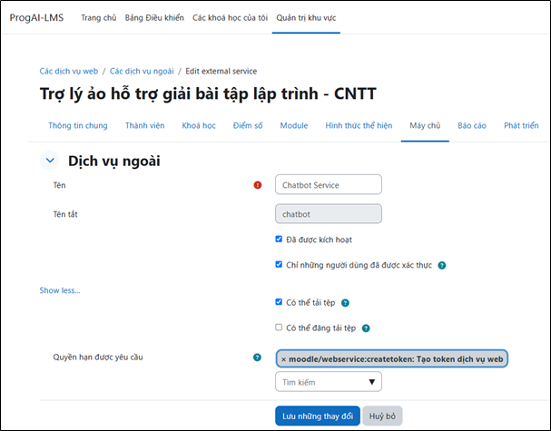
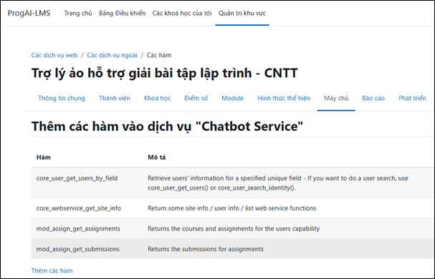
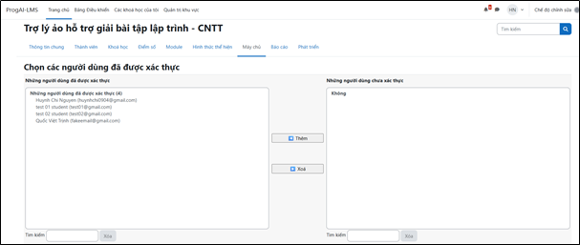
CẤU HÌNH MOODLE
Tạo dịch vụ ngoài cho Moodle
Thực hiện cấu hình dịch vụ ngoài (External Service) trong Moodle, thêm người dùng thử nghiệm để xác thực cho dịch vụ ngoài, thêm các hàm API cần thiết và tạo token xác thực.
Thông qua Moodle Web Service API, backend có thể truy xuất dữ liệu khóa học, bài tập, bài nộp và thông tin người dùng, tạo nền tảng cho các chức năng gợi ý học tập, phân tích bài làm và hỗ trợ hội thoại theo ngữ cảnh.
Thêm các hàm cần thiết cho dịch vụ
Xác thực người dùng thử nghiệm cho dịch vụ

Slide 8
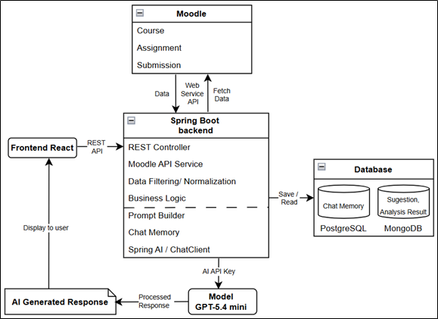
KIẾN TRÚC TỔNG THỂ HỆ THỐNG
Hệ thống được xây dựng gồm các thành phần chính là: Frontend, Backend, Moodle, Database và Spring AI để gọi đến mô hình ngôn ngữ lớn GPT-5.4 mini để sinh phản hồi
Cung cấp giao diện chatbot, tiếp nhận yêu cầu từ người dùng và giao tiếp với backend thông qua REST API.
Frontend
Đóng vai trò trung tâm, xử lý nghiệp vụ, xây dựng prompt, làm trung gian giữa hệ thống với mô hình AI.
Backend
Web Service API được sử dụng để khai thác dữ liệu khóa học, bài tập và bài nộp phục vụ các chức năng chính.
Moodle
Sử dụng ChatClient gửi đến mô hình GPT-5.4 mini sinh phản hồi thông minh như gợi ý thực hiện bài tập, phân tích mã nguồn và hỗ trợ hỏi đáp.
Spring AI
PostgreSQL đóng vai trò lưu trữ duy trì ngữ cảnh hội thoại (Chat Memory), trong khi MongoDB lưu kết quả phân tích và dữ liệu gợi ý.
Database

Slide 9
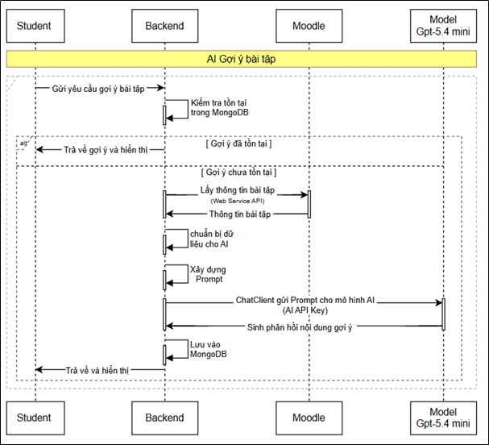
LUỒNG HOẠT ĐỘNG CHỨC NĂNG GỢI Ý BÀI TẬP
1/ Sinh viên gửi yêu cầu gợi ý bài tập từ giao diện.
2/ Backend kiểm tra xem nội dung gợi ý bài tập đã được lưu trong MongoDB hay chưa.
3/ Nếu gợi ý đã tồn tại, hệ thống trả về kết quả ngay cho sinh viên.
4/ Nếu chưa có, backend lấy thông tin bài tập từ Moodle thông qua Web Service API.
5/ Backend xử lý và chuẩn hóa dữ liệu bài tập để làm đầu vào cho AI.
6/ Backend xây dựng Prompt dựa trên đề bài.
7/ ChatClient gửi prompt đến mô hình GPT-5.4 mini.
8/ Mô hình AI sinh nội dung gợi ý.
9/ Kết quả gợi ý được lưu vào MongoDB để truy vấn tái sử dụng cho các chức năng sau.
10/ Backend trả kết quả về giao diện và hiển thị cho sinh viên.

Slide 10
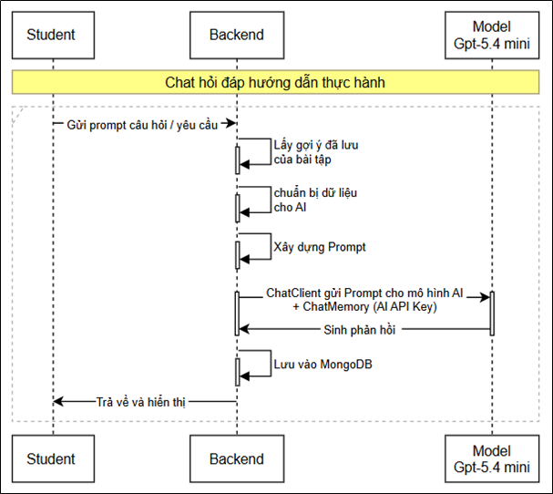
LUỒNG HOẠT ĐỘNG CHỨC NĂNG HỎI ĐÁP HƯỚNG DẪN THỰC HÀNH
1/ Sinh viên gửi câu hỏi hoặc yêu cầu hỗ trợ thông qua giao diện chatbot.
2/ Backend truy xuất nội dung gợi ý bài tập đã lưu.
3/ Backend chuẩn bị dữ liệu để làm đầu vào cho AI.
4/ Backend xây dựng Prompt dựa trên câu hỏi, nội dung gợi ý và System Prompt thiết kế sẳn.
5/ ChatClient gửi Prompt kèm Chat Memory(ngữ cảnh hội thoại) đến mô hình GPT-5.4 mini.
6/ Mô hình AI sinh phản hồi hướng dẫn hoặc giải đáp phù hợp với ngữ cảnh bài tập.
7/ Nội dung trao đổi được lưu vào cơ sở dữ liệu để duy trì lịch sử hội thoại.
8/ Backend trả kết quả về giao diện và hiển thị cho sinh viên.

Slide 11
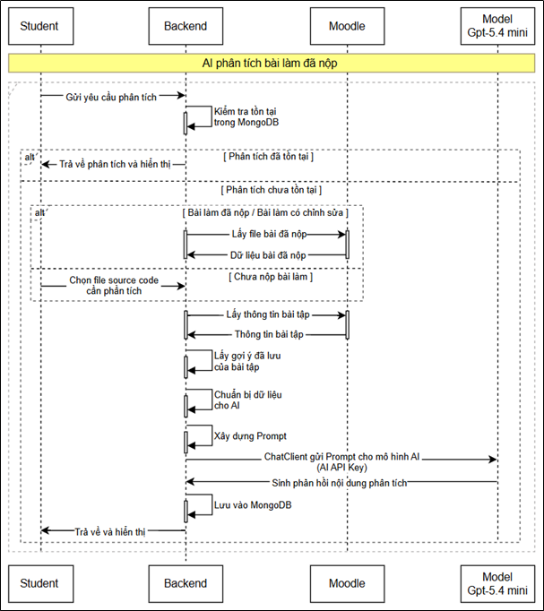
LUỒNG HOẠT ĐỘNG CHỨC NĂNG PHÂN TÍCH BÀI LÀM CỦA SINH VIÊN
1/ Sinh viên gửi yêu cầu phân tích bài làm từ giao diện.
2/ Backend kiểm tra xem kết quả phân tích đã được lưu trong MongoDB hay chưa.
3/ Nếu kết quả phân tích đã tồn tại và bài làm không thay đổi, hệ thống trả về kết quả ngay.
4/ Nếu chưa có kết quả phân tích, hệ thống thu thập mã nguồn:
Lấy bài nộp từ Moodle nếu sinh viên đã nộp bài.
Hoặc nhận các tệp mã nguồn do sinh viên tải lên.
5/ Backend lấy thông tin bài tập và nội dung gợi ý đã lưu.
6/ Backend chuẩn hóa dữ liệu và kết hợp đề bài, gợi ý cùng mã nguồn làm ngữ cảnh phân tích.
7/ Backend xây dựng Prompt và gửi đến GPT-5.4 mini thông qua Spring AI.
8/ Mô hình AI phân tích mã nguồn và sinh nội dung phân tích.
9/ Kết quả phân tích được lưu vào MongoDB.
10/ Backend trả kết quả phân tích về giao diện để hiển thị cho sinh viên.

Slide 12
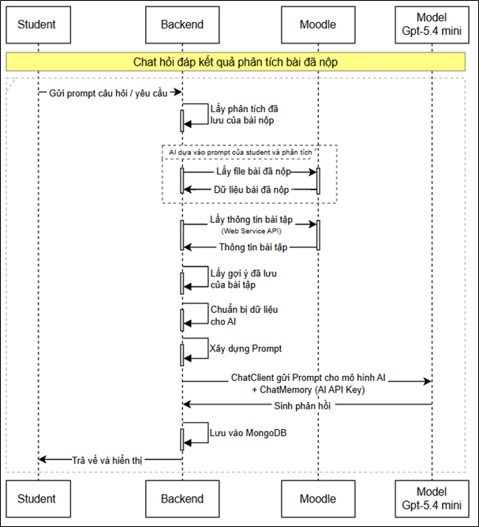
LUỒNG HOẠT ĐỘNG CHỨC NĂNG HỎI ĐÁP VỀ KẾT QUẢ PHÂN TÍCH BÀI LÀM
1/ Sinh viên gửi câu hỏi hoặc yêu cầu.
2/ Backend truy xuất kết quả phân tích bài làm đã được lưu.
3/ AI đánh giá nội dung câu hỏi để xác định có cần sử dụng mã nguồn chi tiết bài làm hay không.
4/ Nếu cần phân tích chi tiết chương trình, hệ thống lấy thêm mã nguồn bài làm từ Moodle.
6/ Backend lấy thông tin bài tập và nội dung gợi ý đã lưu.
5/ Backend xây dựng prompt với câu hỏi của sinh viên, kết quả phân tích, nội dung gợi ý, thông tin bài tập và System Prompt.
6/ ChatClient gửi Prompt kèm Chat Memory(ngữ cảnh hội thoại) đến mô hình GPT-5.4 mini.
7/ Mô hình AI sinh phản hồi liên quan đến kết quả phân tích
8/ Nội dung trao đổi được lưu vào cơ sở dữ liệu để duy trì lịch sử hội thoại.
9/ Backend trả kết nội dung phản hồi về giao diện và hiển thị cho sinh viên.

Slide 13
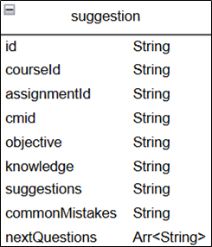
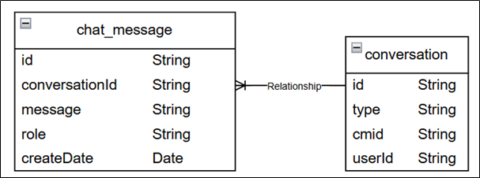
CƠ SỞ DỮ LIỆU
Collection suggestion
Lưu trữ nội dung gợi ý bài tập được sinh từ thông tin đề bài lấy.
Mỗi bài tập chỉ sinh gợi ý một lần và có thể tái sử dụng cho các lần truy cập sau.
Được sử dụng làm ngữ cảnh cho các chức năng hỏi đáp và phân tích bài làm.
Collection chat_message và conversation
Lưu trữ và quản lý lịch sử trao đổi của người dùng với Chatbot.
Hỗ trợ truy xuất và hiển thị lại các cuộc trao đổi tương ứng với từng bài tập và chức năng.

Slide 14
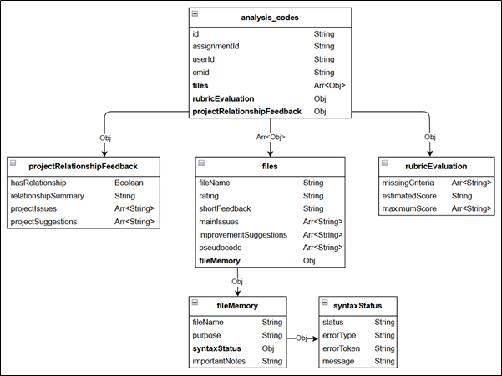
CƠ SỞ DỮ LIỆU
Collection analysis_codes
Lưu kết quả phân tích mã nguồn bài làm.
Mỗi tài liệu trong collection tương ứng với một lần phân tích của một sinh viên đối với một bài tập cụ thể.
Làm dữ liệu đầu vào chính cho Chatbot hỏi đáp về phân tích bài làm.
Giúp tránh phân tích lại nếu bài đã nộp không có thay đổi.

Slide 15
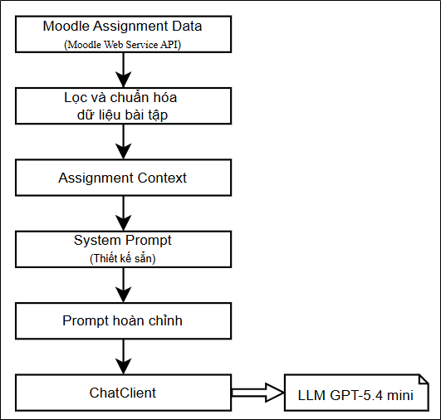
XÂY DỰNG PROMPT CHỨC NĂNG GỢI Ý BÀI TẬP
1/ Thu thập thông tin bài tập từ Moodle Web Service API.
2/ Lọc và chuẩn hóa dữ liệu cần thiết.
3/ Có được ngữ cảnh bài tập kết hợp với System Prompt được thiết kế sẳn.
4/ Prompt hoàn chỉnh gửi đến mô hình GPT-5.4 mini thông qua ChatClient

Slide 16
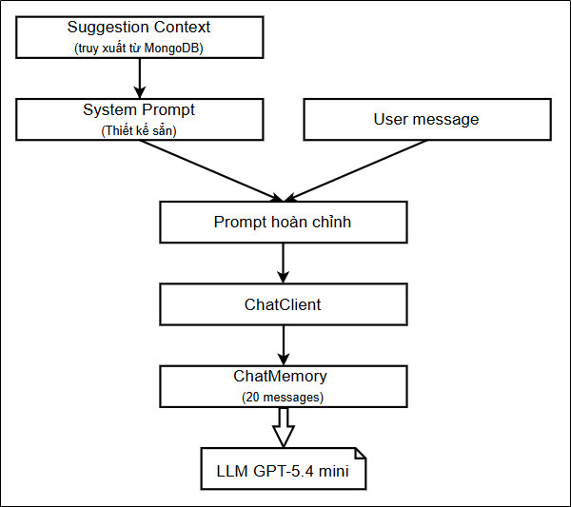
XÂY DỰNG PROMPT CHỨC NĂNG HỎI ĐÁP HƯỚNG DẪN THỰC HÀNH
1/ Truy xuất từ MongoDB để lấy gợi ý bài tập trước đó làm ngữ cảnh
2/ Kết hợp ngữ cảnh với System Prompt được thiết kế sẳn.
3/ Kết hợp System Prompt và tin nhắn sinh viên để tạo Prompt hoàn chỉnh
4/ ChatClient gửi Prompt cùng với Chat Memory (lịch sử hội thoại gần nhất) đến mô hình GPT-5.4 mini.

Slide 17
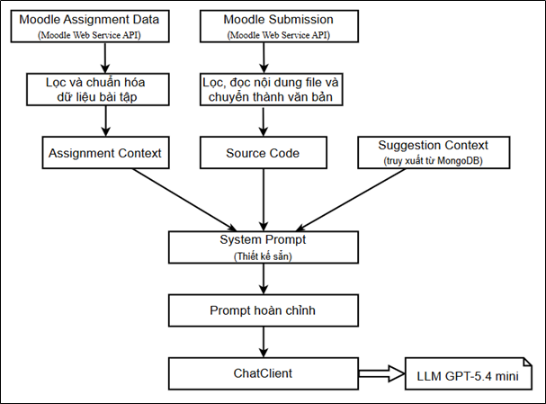
XÂY DỰNG PROMPT CHỨC NĂNG PHÂN TÍCH BÀI LÀM
1/ Thu thập thông tin bài tập và mã nguồn bài làm của sinh viên từ Moodle Web Service API.
2/ Lọc và chuẩn hóa dữ liệu cần thiết.
3/ Truy xuất từ MongoDB để lấy gợi ý bài tập trước đó làm ngữ cảnh
4/ Có được ngữ cảnh bài tập, gợi ý và mã nguồn kết hợp với System Prompt được thiết kế sẳn.
5/ Prompt hoàn chỉnh gửi đến mô hình GPT-5.4 mini thông qua ChatClient

Slide 18
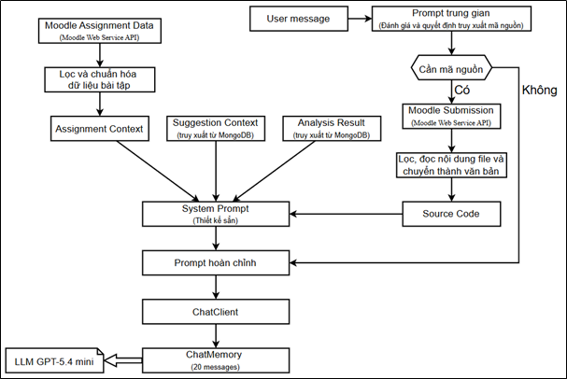
XÂY DỰNG PROMPT CHỨC NĂNG HỎI ĐÁP VỀ KẾT QUẢ PHÂN TÍCH BÀI LÀM
1/ Thu thập thông tin bài tập từ Moodle Web Service API.
2/ Lọc và chuẩn hóa dữ liệu cần thiết, để có được ngữ cảnh bài tập.
3/ Truy xuất từ MongoDB để lấy nội dung gợi ý bài tập và kết quả phân tích bài làm trước đó làm ngữ cảnh.
4/ Đánh giá câu hỏi của sinh viên để xác định có cần sử dụng mã nguồn bài nộp hay không.
5/ Nếu cần, hệ thống lấy bài làm từ Moodle, đọc nội dung mã nguồn để làm ngữ cảnh.
6/ Có được các ngữ cảnh cần thiết kết hợp với System Prompt được thiết kế sẳn.
7/ Kết hợp System Prompt và tin nhắn sinh viên để tạo Prompt hoàn chỉnh
8/ ChatClient gửi Prompt cùng với Chat Memory đến mô hình GPT-5.4 mini.

Slide 19
BẢNG DỮ LIỆU NGỮ CẢNH CẦN THIẾT ĐỂ XÂY DỰNG CÁC PROMPT CHỨC NĂNG
Chức năng | Moodle | MongoDB | Chat Memory | Người dùng
Gợi ý bài tập | Thông tin bài tập | - | - | -
Hỏi đáp về hướng dẫn thực hành | - | Nội dung gợi ý đã lưu | Lịch sử hội thoại | Câu hỏi/yêu cầu hiện tại
Phân tích bài làm | Thông tin bài tập, bài nộp | Nội dung gợi ý đã lưu | - | Tệp mã nguồn tải lên (khi chưa có bài nộp)
Hỏi đáp về phân tích bài làm | Thông tin bài tập, bài nộp (nếu cần) | Nội dung gợi ý, kết quả phân tích | Lịch sử hội thoại | Câu hỏi/yêu cầu hiện tại

Slide 20
THIẾT KẾ SYSTEM PROMPT CHO CÁC CHỨC NĂNG
Thiết kế System Prompt gợi ý bài tập
Định hướng AI đóng vai trò trợ lý học tập, hỗ trợ sinh viên tìm hiểu yêu cầu bài tập trước khi thực hiện.
Phân tích ngữ cảnh dữ liệu bài tập từ Moodle (mô tả, hướng dẫn và tài liệu đính kèm) để xác định yêu cầu và tiêu chí đánh giá.
Xác định các chức năng cần xây dựng, kiến thức liên quan và các lỗi thường gặp của bài tập.
Chỉ cung cấp gợi ý và định hướng thực hiện, không sinh lời giải hoàn chỉnh.
Yêu cầu AI trả về kết quả theo cấu trúc gồm: mục tiêu bài tập, kiến thức cần thiết, gợi ý thực hiện, lỗi thường gặp và câu hỏi gợi mở.
Thiết kế System Prompt hỏi đáp về hướng dẫn thực hành
Sử dụng nội dung gợi ý đã sinh trước đó làm ngữ cảnh chính để đảm bảo phản hồi bám sát yêu cầu bài tập.
Tập trung vào việc giải thích tư duy, thuật toán, hướng triển khai và cách gỡ lỗi, thay vì cung cấp đáp án hoàn chỉnh.
Hỗ trợ sinh viên từng bước giải quyết khó khăn và duy trì cuộc trao đổi trong phạm vi bài tập.
Khuyến khích AI sử dụng các hình thức trình bày như mã giả, sơ đồ luồng hoặc mô tả cấu trúc khi cần thiết.
Sử dụng thuật ngữ phù hợp với ngôn ngữ lập trình và giải thích rõ vai trò của các thành phần trong chương trình.
Sinh thêm các câu hỏi gợi mở nhằm khuyến khích sinh viên tiếp tục trao đổi và học tập.

Slide 21
THIẾT KẾ SYSTEM PROMPT CHO CÁC CHỨC NĂNG
Thiết kế System Prompt phân tích mã nguồn bài làm
Định hướng AI đóng vai trò giảng viên, đánh giá bài làm sinh viên dựa trên yêu cầu bài tập và mã nguồn của sinh viên.
Sử dụng thông tin bài tập và tiêu chí đánh giá làm cơ sở đối chiếu với bài làm.
Kết hợp nội dung gợi ý đã sinh trước đó để đảm bảo tính nhất quán giữa giai đoạn hướng dẫn và đưa ra đánh giá.
Phân tích trực tiếp mã nguồn để xác định các chức năng đã triển khai, các yêu cầu còn thiếu và các lỗi trong chương trình.
Xác định mối quan hệ giữa các tệp mã nguồn để lựa chọn hình thức đánh giá phù hợp (theo từng tệp hoặc toàn bộ dự án).
Đánh giá mức độ hoàn thành bài tập, phát hiện lỗi cú pháp và lỗi logic.
Đưa ra nhận xét, gợi ý chỉnh sửa và đề xuất hướng cải thiện chương trình.
Thiết kế System Prompt hỏi đáp về phân tích bài làm
Sử dụng kết quả phân tích làm ngữ cảnh chính, kết hợp với thông tin bài tập và nội dung gợi ý đã lưu để AI bám sát phạm vi bài tập và sự nhất quán với gợi ý hướng dẫn trước đó. Hướng dẫn AI khắc cách phản hồi khi sinh viên đứa ra câu hỏi hoặc yêu cầu không liên quan đến đề bài.
Giải thích các lỗi, nhận xét, tiêu chí chưa đạt và mức độ hoàn thành của bài tập một cách dễ hiểu.
Khi có mã nguồn làm ngữ cảnh thì câu hỏi hoặc yêu cầu của sinh viên cần phân tích chi tiết hoặc kiểm tra mã nguồn.
Đảm bảo phản hồi dựa trên dữ liệu phân tích đã có, hạn chế suy diễn ngoài ngữ cảnh được cung cấp.
Tập trung hướng dẫn cách khắc phục lỗi, cải thiện thuật toán và hoàn thiện chương trình tốt nhất theo các tiêu chí đã đặt ra.
Có thể sử dụng mã giả, sơ đồ luồng hoặc mô tả cấu trúc để hỗ trợ sinh viên hiểu rõ hơn về giải pháp chỉnh sửa hay cải thiện.

